Slide 1
Graham Martin, Chairman and CEO

Slide 2
Opportunités
Vos Opportunités
Bénéfices utilisateurs
Qui sommes nous?
Notre offre
Nos missions
Nos membres
Le protocole EnOcean
Smart Homes
Smart Building
Smart Spaces
Rejoignez-nous
Merci
Back-up Slides
Une vision claire
Coopération Technique
Coopération Marketing
Pas de limites
La révolution du bâtiment

Slide 3
Opportunités
Réduction de 80 % de l'énergie et des émissions de CO₂ d'ici 2050
Pour rendre nos bâtiments économes en énergie et en coûts, confortables, durables et sécurisés :
Les bâtiments consomment 40 % de nos besoins énergétiques
Des milliards de capteurs connectés nécessaires
Réduction des coûts / Optimisation
Pas de fils, pas de batteries nécessaires
Flexibilité
Pas de maintenance pour des décennies
Santé & bien-être
Interopérabilité entre fabricants
Des économies d'énergie optimisées nécessitent des données de capteurs
Installation et fonctionnement simplifiés
Société à la demande et de partage

Slide 4
Vos Opportunités
Rénovation de millions de bâtiments dans les 5 prochaines années – des dizaines de millions d’ici 2050
Les nouveaux bâtiments commerciaux nécessitent une automatisation basée sur des normes ouvertes
Tous les nouveaux bâtiments conformes à des lois strictes sur l’énergie et les émissions
Maisons intelligentes avec des systèmes ouverts et interopérables : confort, sécurité, efficacité
Exemples de législation – EPBD 2024, GEG 2024, Inflation Reduction Act, NYC Local Law 97, Title 24, RE2020 / décret BACs.

Slide 5
Vos Opportunités
Élan pour les solutions sans fil à récupération d'énergie
Grandes organisations / normes : 3GPP (5G, 6G), IEEE, Bluetooth – promotion massive en cours
Moins de 10 % des installations d'automatisation actuelles utilisent des capteurs sans fil
Solutions filaires 30 % plus coûteuses, inflexibles, impact majeur sur les ressources naturelles (cuivre, plastique)
Les solutions sans fil à batterie nécessitent de la maintenance et exercent une forte pression sur les ressources naturelles (lithium)

Slide 6
Bénéfices utilisateurs
Temps & coûts de construction
économies allant jusqu’à 15% pour les nouveaux bâtiments, 80% pour la renovation
Écosystème interopérable avec un large choix de fournisseurs
Santé & bien-être
15% d’augmentation de la productivité pour les employés
Optimisation des espaces
Diminution de 25 % à 40 % des espaces et des coûts de fonctionnement
Économie d’énergie & CO₂
30 % en moyenne dans un environnement commercial
Durabilité / ESG
Pas de maintenance pour des décennies

Slide 7
L’Alliance EnOcean
L’Alliance EnOcean est une association internationale d’entreprises leader de l’industrie de construction & de l’IT fondée en 2008. Cette organisation à but non lucratif s’engage à promouvoir des écosystèmes interopérables pour le Smart Home, Smart Building et le Smart Space, basés sur un standard radio ne nécessitant aucune maintenance (ISO/IEC 14543-3-10/11).

Slide 8
Ce que nous offrons
Écosystème de mise en réseau
Acteurs des bâtiments intelligents et des espaces intelligents, du capteur au cloud
Éducation
Activités marketing et promotion des solutions des membres
Spécifications techniques
Accès facile à un vaste écosystème interopérable existant, réduction du temps de mise sur le marché
Norme ouverte internationale

Slide 9
Notre mission
En temps que réseau mondial de professionnels, les membres de l’Alliance co-créent des écosystèmes interopérables ne nécessitant aucune maintenance sur le standard radio EnOcean. Fort de plusieurs décennies d’existence et d’expérience, nous nous engageons à créer pour le bénéfice de tous un environnement plus sain, plus sûr et plus durable dans le Smart Home, Smart Building et le Smart Space.
400 Membres ayant créé des produits et solutions interopérables
Plus de 5.000 produits
Éprouvé depus plus de 25 ans
Plus de 25.000.000 de produits installés
37 Pays

Slide 10
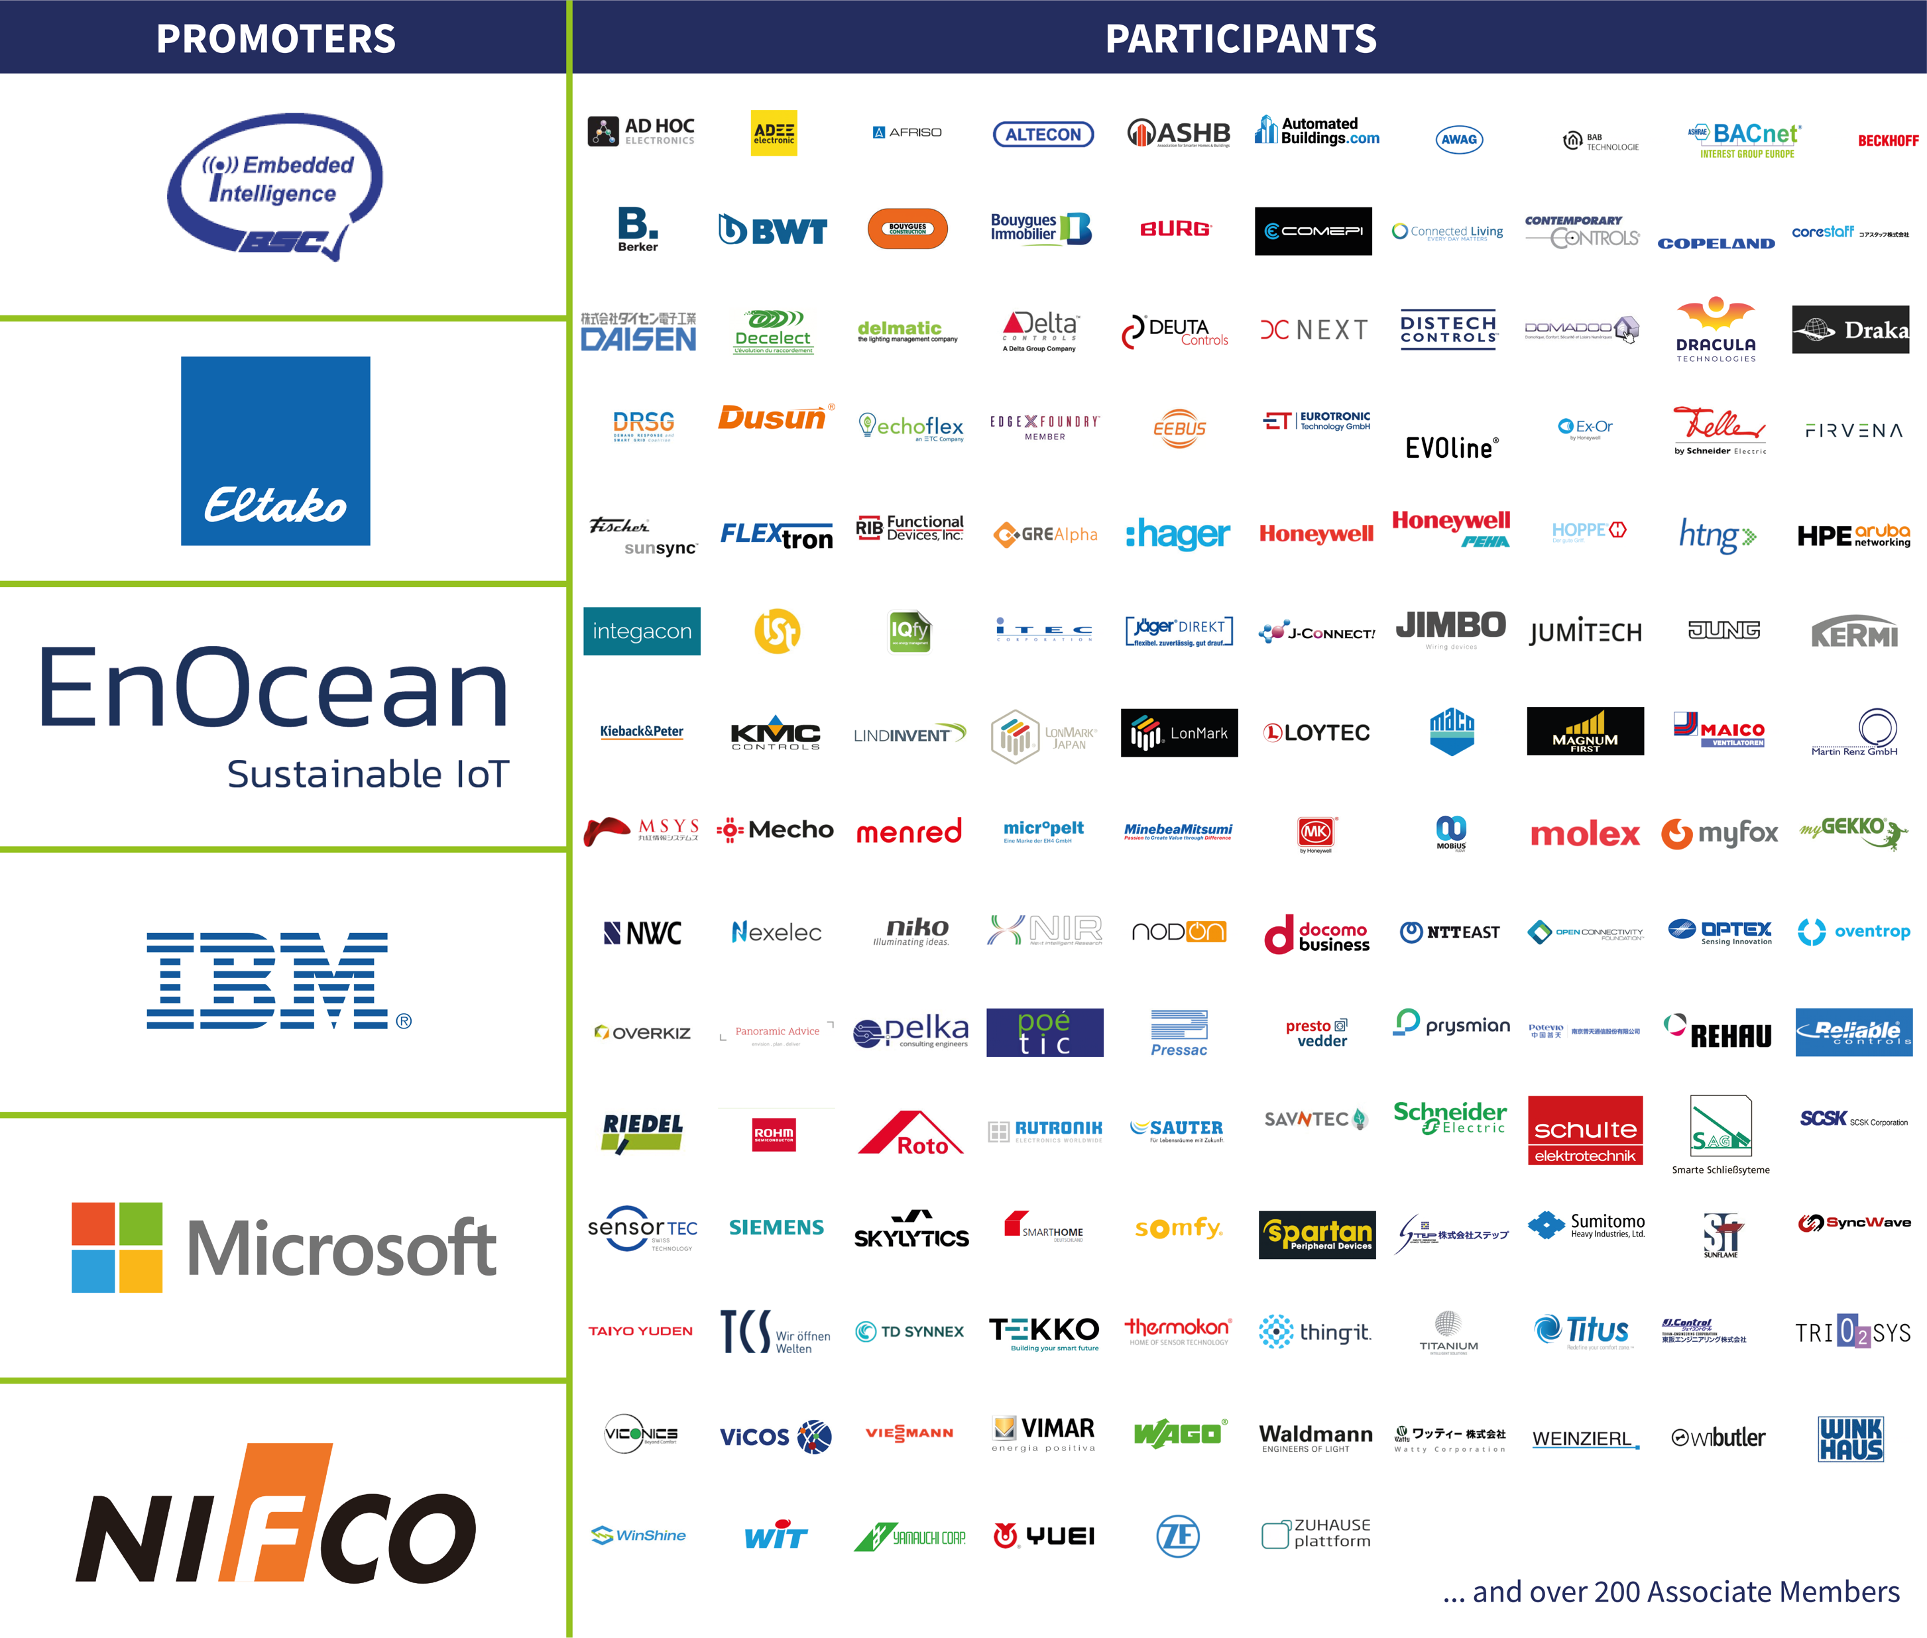
Nos Membres
Un écosysteme pour Smart Home, Smart Building and Smart Space

Slide 11
EnOcean – Alimenté par la récolte d’énergie
Le standard sans fil EnOcean (ISO/IEC 14543-3-1X) est conçue pour des capteurs sans fil ayant une consommation d’énergie très faible et permettant la récolte d’énergie. Par ex. via le mouvement, la lumière ou encore la différence de température.
Cela permet de s’affranchir de la maintenance.
Le standard sans fil EnOcean avec sa portée radio de 30m en intérieur est particulièrement adapté pour une utilisation dans le bâtiment.
Europe, China, Others
North America
Japan, Australia

Slide 12
Smart Homes
Les solutions EnOcean améliorent Comfort & Sécurité
Planification, installation et fonctionnement simplifié.
Produits interopérables provenant de multiples fabricants (standard international)
Pas de défaillance de batterie / Pas de maintenance
Interfaces homogènes pour de multiples standards et produits Smart Home
Éprouvé : La technologie EnOcean est installée dans plus de 1 million de bâtiments (ex. Maisons & appartements, Logements sociaux etc.

Slide 13
Smart Buildings
Les interrupteurs sans fil et sans pile, les capteurs et autres actionneurs permettent une réduction des coûts et du temps d’installation ainsi qu’une utilisation efficace de l’énergie.
Économie d’énergie & CO2
Santé & bien-être (Comfort)
Planification, installation et fonctionnement simplifiés
Interopérabilité des produits (standard international)
Pas de batterie / pas de maintenance
Homogénéité des systèmes de gestion et des solutions Cloud
Éprouvé : La technologie EnOcean est installée dans plus de 1 million de bâtiments (ex. Bureaux, Écoles, Hotels, Hôpitaux, Magasins et Bâtiments historiques.)

Slide 14
Smart Spaces
Solutions sans pile EnOcean
Installation et utilisation simplifiée (tout particulièrement en rénovation)
Interopérabilité des produits (standard international)
Homogénéité des infrastructures IT, BMS et des solutions Cloud
Optimisation de l’énergie et des espaces (bureaux, salle de conference)
Optimisation de l’hygiène & distance sociale (entretien / nettoyage, taux d’occupation)
Éprouvé : La technologie EnOcean est installée dans plus de 1 million de bâtiments (ex. Bureaux, Écoles, Hotels, Hôpitaux, Magasins et Bâtiments historiques.)

Slide 15
Rejoignez nous
L’Alliance EnOcean regroupe plus de 400 membres depuis sa création en 2008. Notre conseil d’administration est constitué de représentants des principaux acteurs dans les domaines du Smart Home, Smart Building and Smart Space.
Les membres de l’Alliance EnOcean bénéficient d’un accès immédiat à un écosystème dynamique et interopérable.
www.enocean-alliance.org
youtube.com/c/EnOcean-Alliance
linkedin.com/company/enoceanalliance
instagram.com/enocean.alliance
facebook.com/EnOceanAlliance
x.com/EnOceanAlliance

Slide 16
Merci de votre attention
Contact
Pour plus d'informations, n'hésitez pas à nous contacter.
Graham Martin
graham.martin@enocean-alliance.org
EnOcean Alliance
5000 Executive Parkway, Suite 302
San Ramon, CA 94583, USA
Phone US: +1 (925) 275-6601
help@enocean-alliance.org
www.enocean-alliance.org

Slide 17
Back-up Slides

Slide 18
Une vision claire
Nous voulons créer un monde plus sain, plus sûr et respectueux de l’environnement en utilisant l’énorme potentiel de notre norme radio basé sur la technologie de récolte d’énergie.

Slide 19
Coopération Technique
Collaboration d’ingénieurs des membres de l’alliance au sein du groupe de travail technique visant à améliorer la norme EnOcean
Les membres ont un accès exclusif:
Logiciels & support pour implémenter des produits interopérables en suivant les spécifications de l’Alliance.
Proposition de fonctionnalités et de profiles pour une adoption dans la norme EnOcean
Programmes Beta
ID de fabricant unique

Slide 20
Coopération Marketing
La majorité des cotisations des membres sont investies dans les activités de marketing et de réseautage
Présence des produits et solutions des membres sur le site Web de l’Alliance EnOCean
Promotion sur les réseaux sociaux (YouTube, Twitter, Facebook, LinkedIn)
Supports de formations & Marketing accessibles aux membres
Présence sur les salons internationaux

Slide 21
Pas de limites
Alimenté par la récolte d’énergie, le standard radio EnOcean offre une infinité de solutions pour des applications telles que:
Transportation
&
Logistics
Outdoor Monitoring
Industrial

Slide 22
La révolution du bâtiment
Nous sommes en train de changer la façon dont nous planifions, construisons et exploitons les bâtiments.
Energy
Efficient
Healthy
All buildings will be:
Sustainable
Connected
Offering Services and Sharing
Les solutions sans fil et sans pile EnOCean permettent une connectivité plus intelligente, ouvrant la voie à la transition numérique du bâtiment.

